Slide 1
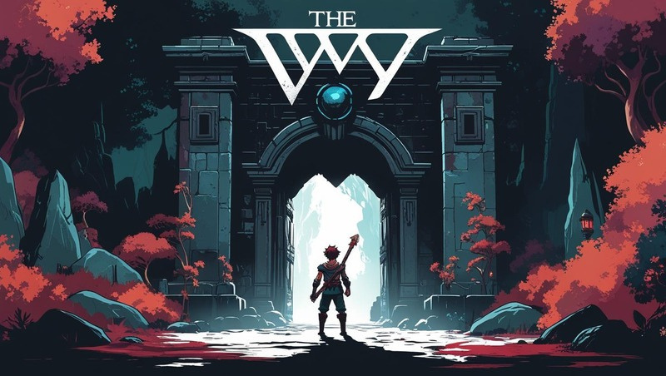


Slide 2

IÇERIK
03
01
02
Tanıtım
Özellikler
Geri Bildirimler
04
05
06
Hedefler
Pazarlama
Kapanış

Slide 3
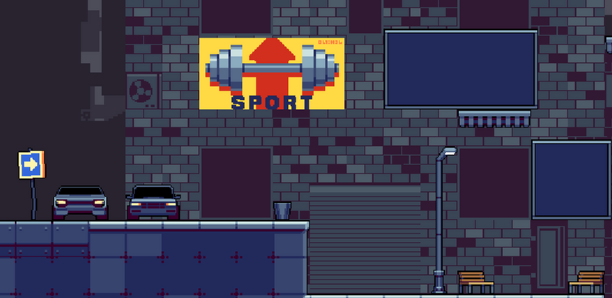
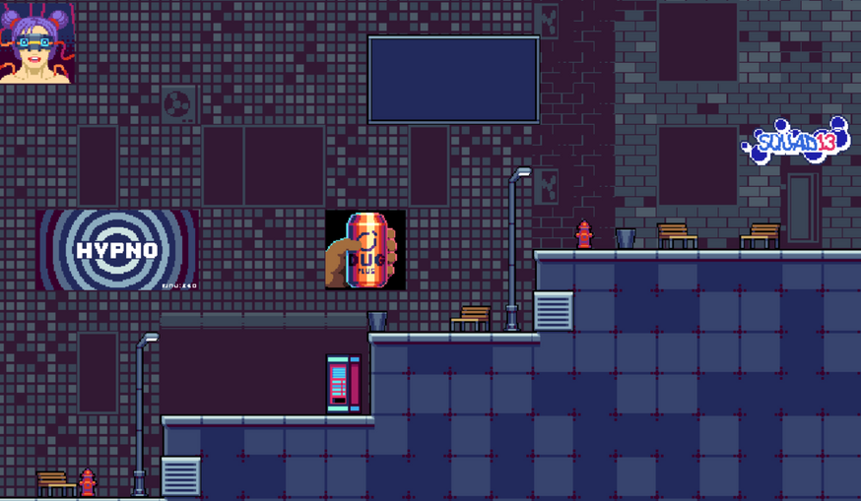
TANITIM
Pixel-art grafikler ve atmosferik müziklerle retro deneyim
Zengin karakter ve level sayısı

Slide 4
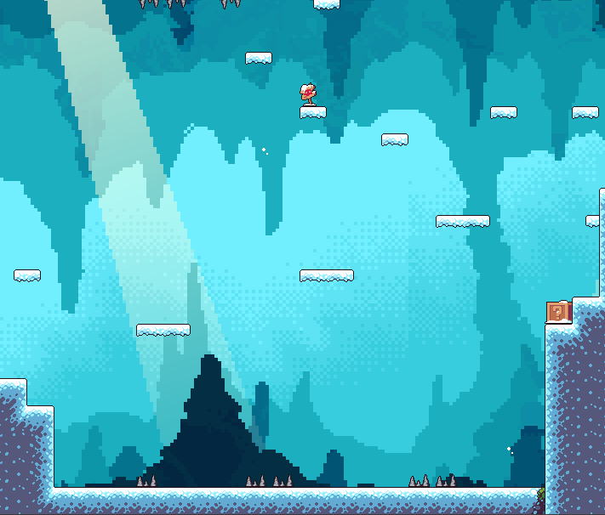
ÖZELLİKLER
5 Farklı Level
Ana Karakter Gelişimi
Özelleştirilmiş Menü Sistemi
71 Farklı Düşman

Slide 5
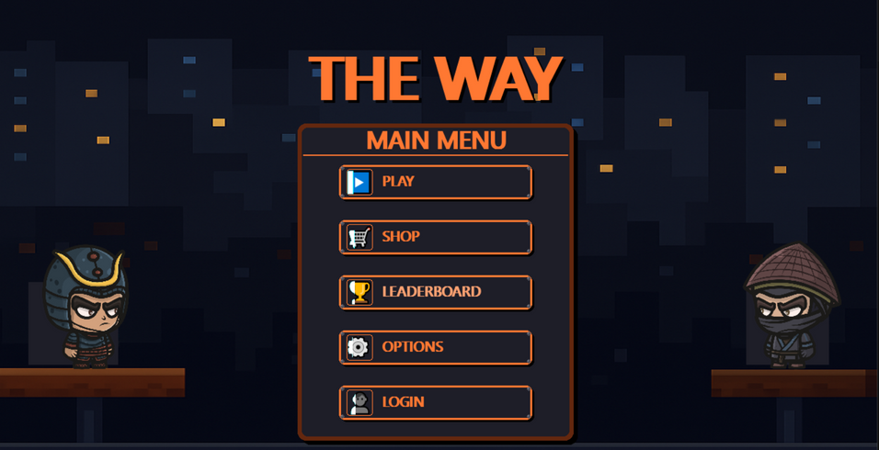
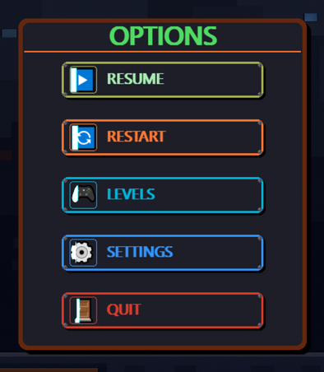
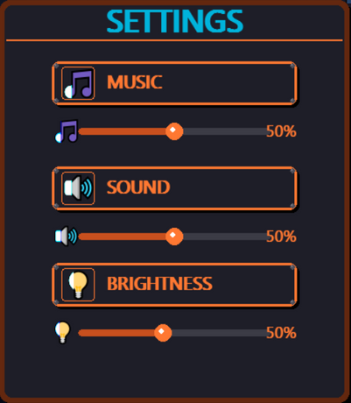
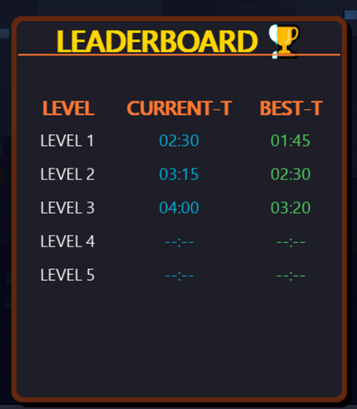
MENÜ

Slide 6

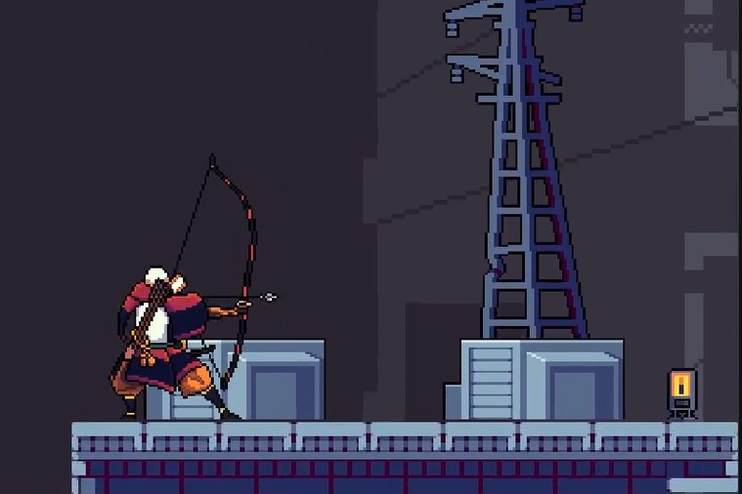
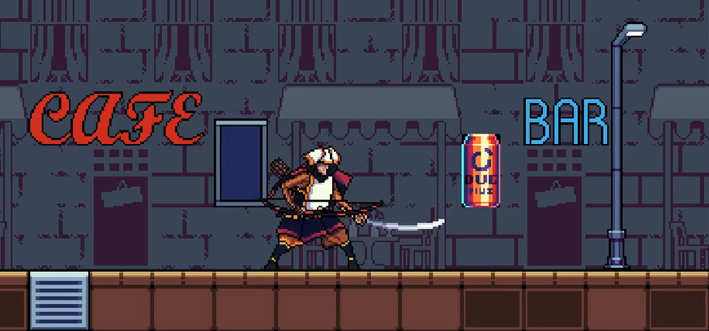
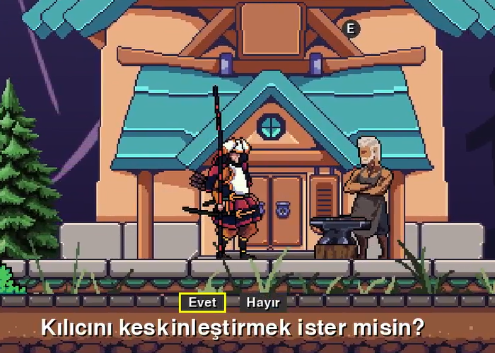
ANA KARAKTER

Slide 7


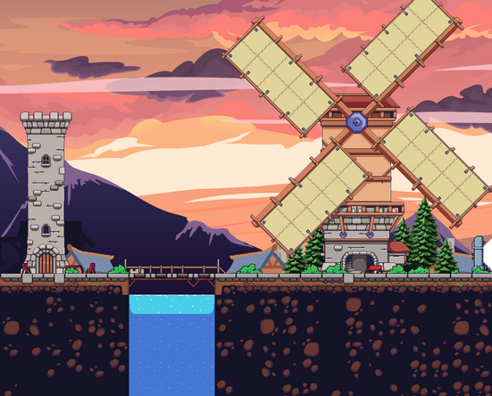
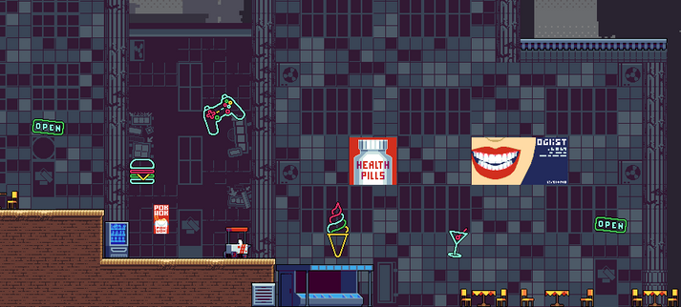
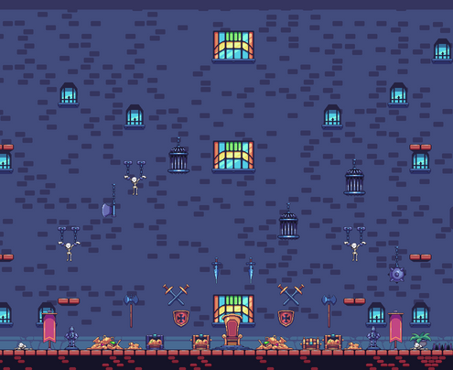
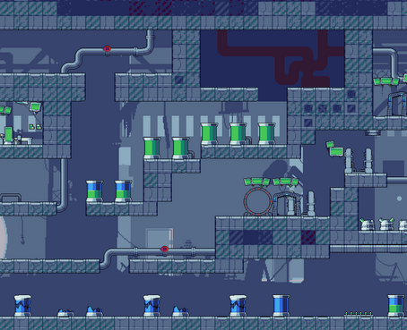
LEVELLER

Slide 8
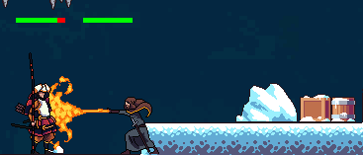
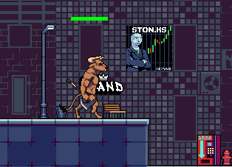
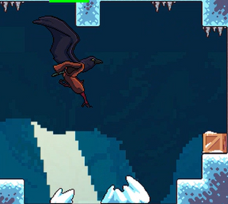
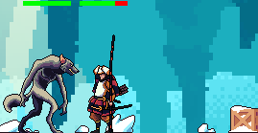
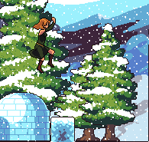


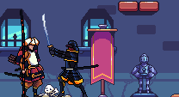
DÜŞMANLAR

Slide 9

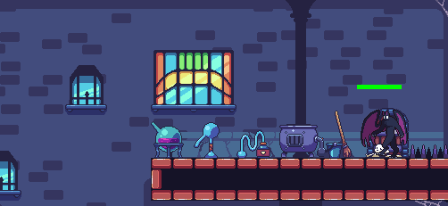
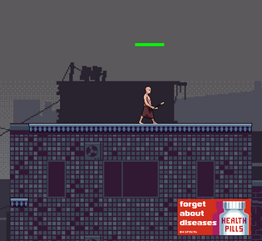
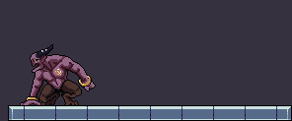
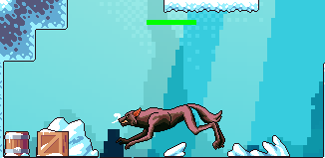
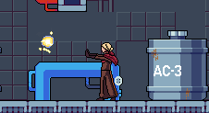

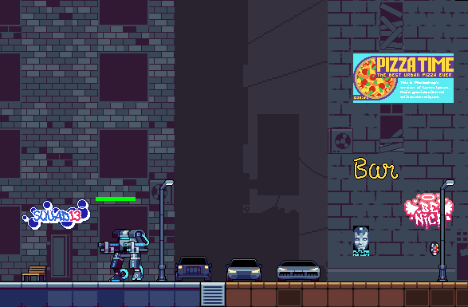

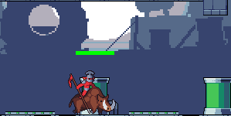
DÜŞMANLAR

Slide 10



GERİ BİLDİRİMLER
Doğru Çalışma Oranı
Kullanıcı Puanı
Kullanıcı Yorumu
Kullanıcı Yorumu
Samurai karakteri çok havalı! Seviye tasarımları ve müzikler süper, kendimi 90’lar oyunundaymış gibi hissettim. Tek sorun, bazen kontroller biraz hassas geldi, ama alıştım.
Oyun fena değil, oynanış zevkli! Ama bazen kontroller takılıyor gibi hissettim, özellikle zıplarken. Hikaye güzel başlıyor ama sonlara doğru biraz sıradanlaştı. Yine de 2D oyunları seviyorsanız denemeye değer.
%80.15
⭐⭐⭐⭐ 4/5

Slide 11



HEDEFLER
01
Çok Oyunculu Sistem
02
Yeni Ana Karakterler ve Hikaye Çeşitliliği
03
Envanter Sistemi
04
Minimap

Slide 12


PAZAR ANALIZI VERILERI:
Pazarlama ROI Verileri
Sosyal Medya Reach:
Twitter gaming hashtag reach: 2.1M aylık etkileşim.
TikTok gaming content: 83 milyar görüntüleme (2024)
Discord gaming communities: 150M+ aktif kullanıcı
Metroidvania Pazar Büyüklüğü:
2024 Metroidvania pazar değeri: ~$85 milyon
Yıllık büyüme oranı: %12.3 (2020-2024)
2027 tahmini pazar değeri: $120 milyon
Indie Oyun Başarı Rakamları:
Ortalama indie Metroidvania satışı: 15,000-50,000 kopya
Steam'de wishlist/satış oranı: ~%8-12
Başarılı indie oyunların ortalama fiyatı: $15-25
Son 2 yılda çıkan başarılı Metroidvania'lar: Hollow Knight: 2.8+ milyon kopya
Ori and the Will of the Wisps: 2+ milyon kopya
Axiom Verge 2: 150,000+ kopya (ilk 6 ay)

Slide 13






PAZARLAMA
TikTok Gaming hesabı eklenmesi
Ücretsiz demo
Speedrun Community ile işbirliği
YouTube Shorts gameplay videoları
Erken Erişim Fırsatları
Sosyal Medya Oyuncu Toplulukları ile işbirlikleri.

Slide 14
KAPANIŞ
EKİP ÜYELERİ
EREN KUŞDİL
ALAATTİN UYSAL
BERAT KAYAR
ALPEREN ALTUNEL
ÖZER KOCA

Slide 15
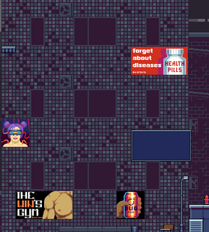
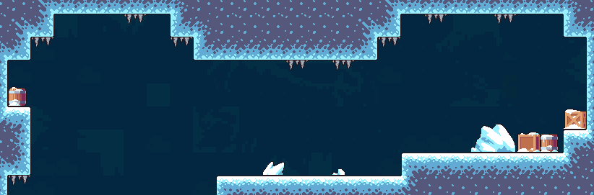

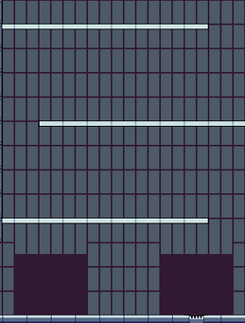
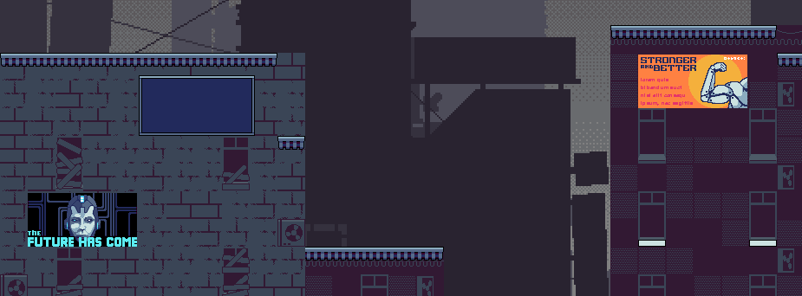
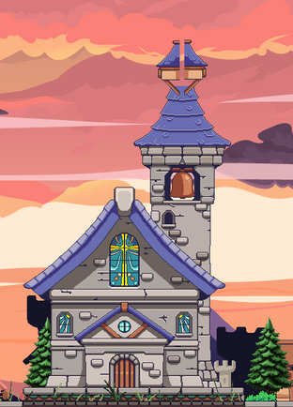
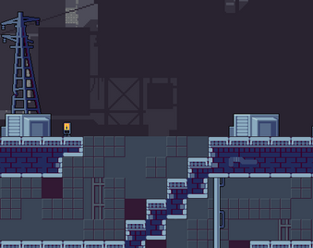
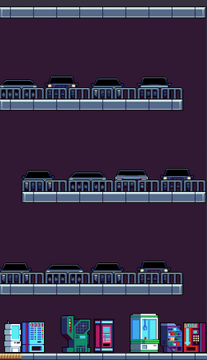
İZLEDİĞİNİZ İÇİN TEŞEKKÜRLER

